Slide 1
手把手教你学单片机
--51基础(C语言)
金沙滩工作室
http://www.kingst.org
作者：宋雪松

Slide 2
第七课：
变量进阶与LED点阵

Slide 3
变量的作用域
1、局部变量
函数内部声明的变量，只在本函数内有效，在本函数以外是不能使用的，叫做局部变量。
2、全局变量
在函数外部声明的变量就是全局变量。一个源程序文件可以包含一个或者多个函数，全局变量的作用范围是从它开始声明的位置一直到程序结束。

Slide 4
全局变量的负作用
1、降低函数的独立性，对任何一个函数的修改都可能影响到其他函数。
2、降低函数的通用性，不利于函数的重复调用。
3、降低程序的清晰度，每个函数执行都有可能改变全局变量值，无法清楚判断每个时刻的全局变量的值。
4、全局变量永久占据内存单元。
原则：能用局部变量就不用全局变量
全局变量和局部变量同名，在局部变量作用域范围内，局部变量有效。

Slide 5
变量的存储类别
1、自动变量
函数中的局部变量，如果不加static关键字修饰，都属于自动变量，也叫做动态变量。
2、静态变量
所有的全局函数都属于静态变量，局部变量如果加了static关键字修饰的话，也是静态变量。

Slide 6
点阵LED
1、led灯是整齐排列的，被镶嵌到一块塑料板上，可以显示汉字和图形，用来介绍商品，吸引顾客。
1、点阵led显示屏作为一种现代电子媒体，具有灵活的显示面积（可分割、任意拼装）、高亮度、长寿命、大容量、数字化、实时性的特点。

Slide 7

点阵LED

Slide 8
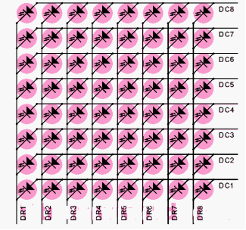
点阵LED原理

Slide 9
点阵的静态图形显示

Slide 10
点阵的动画显示

Slide 11
二维数组
数组类型 数组名[数组长度1][数组长度2];
例如 unsigned char a[2][3];
定义一个2行3列的无符号字符型二维数组
unsigned char a[2][3]={{1,2,3}, {4,5,6}};
unsigned char a[2][3]={1,2,3,4,5,6};
unsigned char a[2][3]={{1,2},{3,4}};
unsigned char a[2][3]={1,2,0,3,4,0};
unsigned char a[2][3]={1,2,3,4};
unsigned char a[2][3]={{1,2,3},{4,0,0}};

Slide 12
作业
1、掌握变量的作用域及存储类别。
2、了解点阵的显示原理，理解点阵动画显示原理。
3、独立完成点阵显示I❤U向下移动的程序。
4、独立完成点阵显示I❤U向右移动的程序。
5、用点阵做一个9到0的倒计时牌显示。
6、尝试实现流水灯、数码管和点阵的同时显示

Slide 13
如有疑问，请登录http://www.kingst.org交流
谢谢！

